Slide 1

ỦY BAN NHÂN DÂN QUẬN LONG BIÊN
TRƯỜNG MẦM NON HOA MỘC LAN
KHÁM PHÁ XÃ HỘI
Đề tài: Dạy trẻ nhận biết những nơi không an toàn
Lứa tuổi: Mẫu giáo bé 3 - 4 tuổi
Thời gian: 20 - 25 phút

Slide 2

MỤC ĐÍCH – YÊU CẦU
1. Kiến thức:
- Trẻ nhận biết những nơi không an toàn cho bản thân: ao, hồ, sông, suối, lòng đường; đồ chơi ngoài trời …
- Nhận biết được những hành động đúng sai.
2. Kỹ năng
- Trẻ có kỹ năng bảo vệ bản thân khỏi những nơi không an toàn.
- Biết cách chơi trò chơi
- Sử dụng ngôn ngữ mạch lạc để trả lời các câu hỏi của cô
3. Thái độ.
- Trẻ mạnh dạn, tự tin, biết hợp tác cùng nhau tham gia vào các hoạt động.
- Giáo dục trẻ biết biết bảo vệ bản thân và tránh những nơi không an toàn.

Slide 3

CHUẨN BỊ
1. Đồ dùng của cô:
- Máy tính, máy chiếu.
- Video về những nơi không an toàn
- Nhạc bài hát: Bé yêu biển lắm; nhạc không lời.
+ Một số hình ảnh về những nơi không an toàn, nơi an toàn
- Tranh ảnh, mặt cười , mặt mếu …cho trẻ chơi trò chơi .
2. Đồ dùng của trẻ
Trang phục gọn gàng

Slide 4

1, Ổn định tổ chức:
Cô và trẻ hát bài : “ Bé yêu biển lắm”

Slide 5
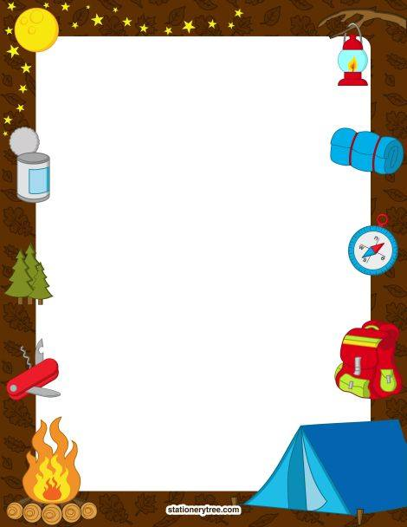
2, Phương thức, cách thực hiện:
Cô và trẻ cùng xem 1 video

Slide 6
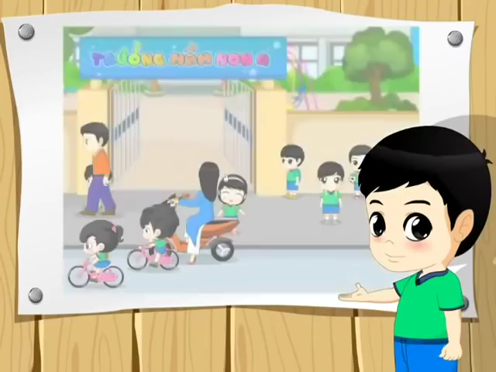

Slide 7

Đàm thoại

Slide 8
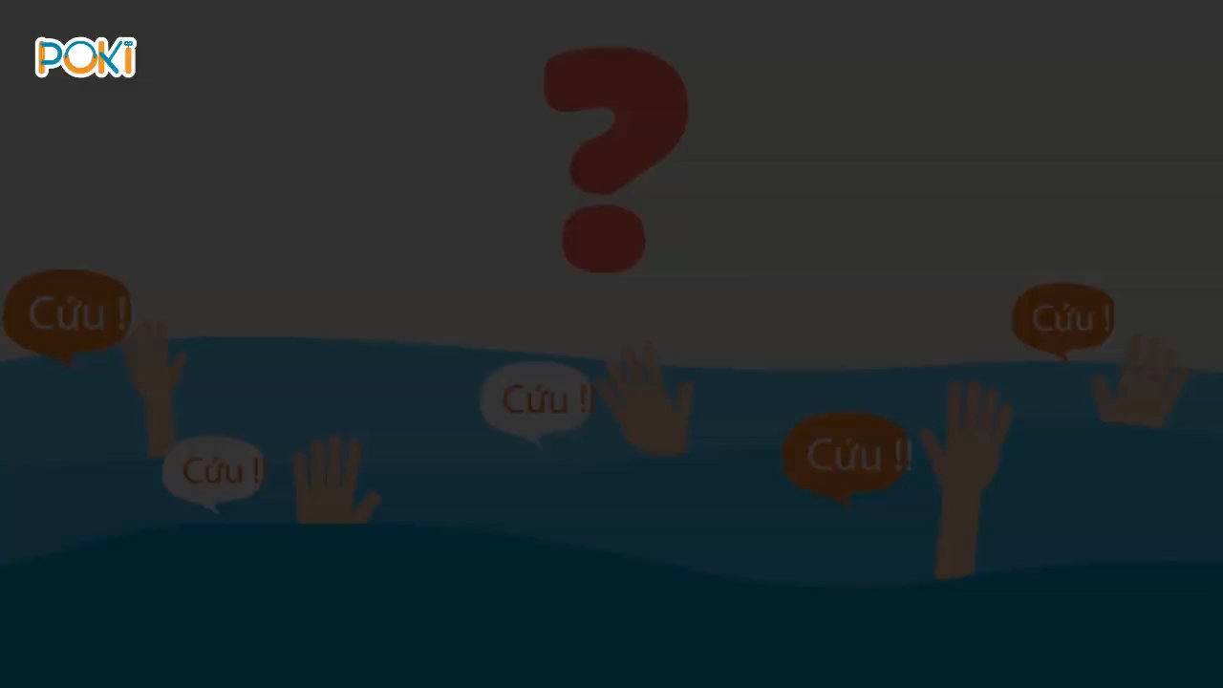

Slide 9
Đàm thoại

Slide 10
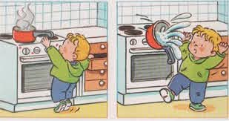
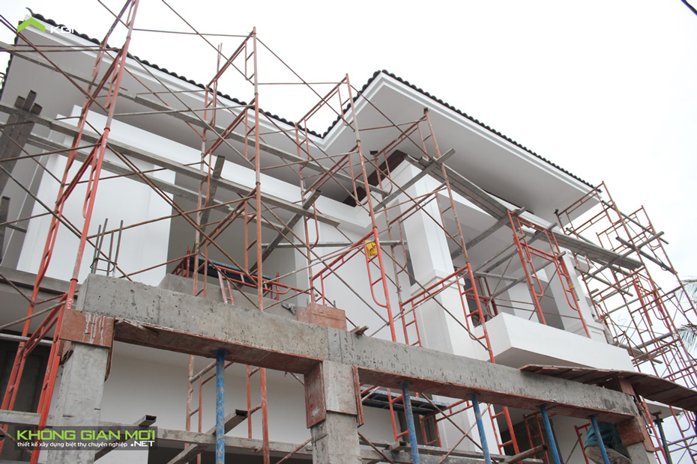
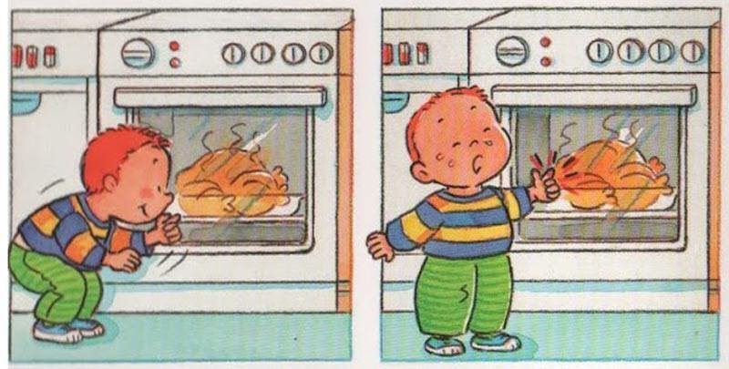

Slide 11
Một số nơi
không an toàn

Slide 12
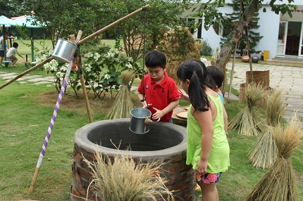
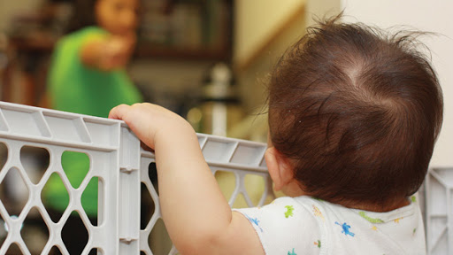
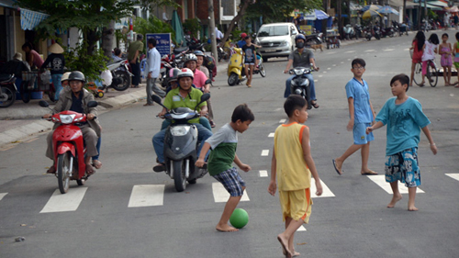

Slide 13
TRÒ CHƠI : Ô CỬA BÍ MẬT
- Cách chơi: Cô chia làm 3 đội, trên máy tính sẽ xuất hiện các ô cửa bí mật, mỗi ô cửa là những nơi an toàn và không an toàn, nhiệm vụ của các đội là đoán thật nhanh xem đó là ô cửa có hình ảnh an toàn hay không an toàn.
- Luật chơi: Đội nào tìm được đúng hình ảnh nhanh nhất, đội đó giành chiến thắng.

Slide 14


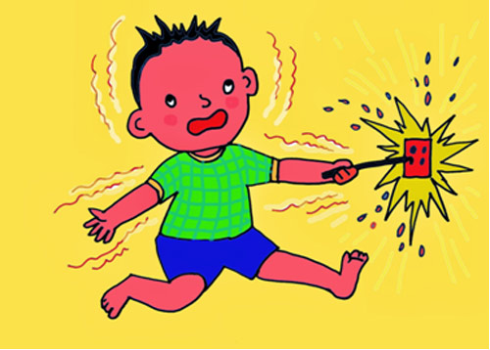
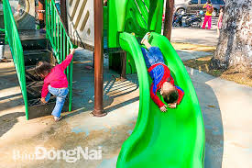
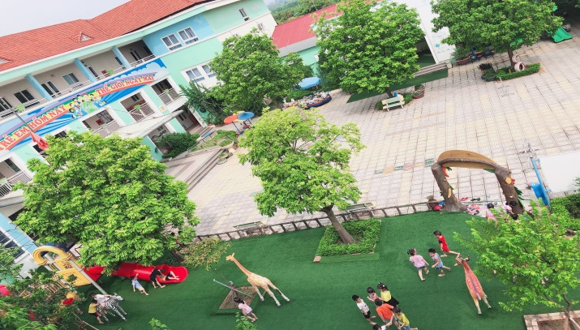
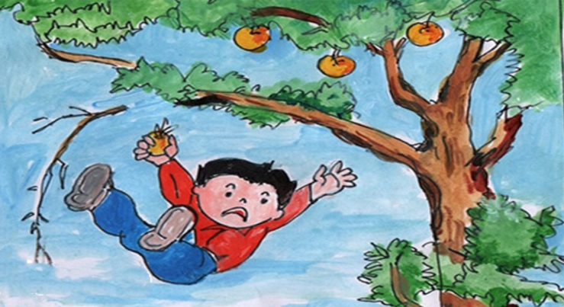
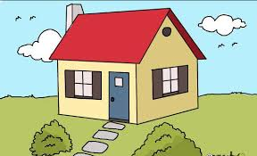
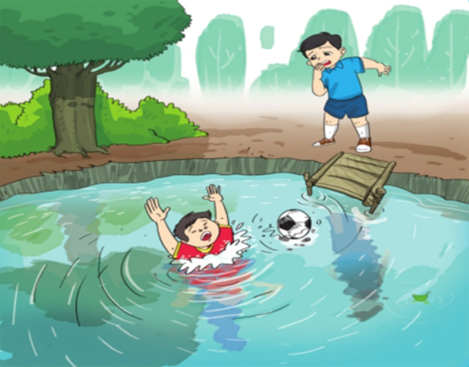
Ô CỬA BÍ MẬT
1
2
3
4
5
6

Slide 15
TRÒ CHƠI : ĐỘI NÀO NHANH NHẤT
Cách chơi: Cô chia trẻ thành 2 đội nhiệm vụ của các đội bạn đầu hàng sẽ phải đi qua con đường ,sau đó chọn một bức tranh gắn lên bảng rồi chạy về phía cuối hàng và bạn tiếp theo lên thực hiện .
Luật chơi: Kết thúc 1 bản nhạc đội nào gắn được nhiều và đúng hơn sẽ là đội chiến thắng.

Slide 16

Xin chào và hẹn gặp lại

